Slide 1
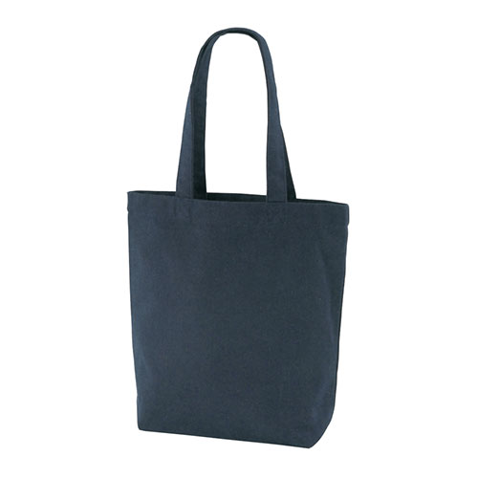
【提案書】
スフィア・リサイクルデニムA4トート（マチ付）
特徴
リサイクルデニム素材を使用した、環境に優しいA4サイズのシンプルトートバッグです。マチ付きタイプのため見た目以上にたっぷり入るため、通学や通勤用としても便利に活用可能です。
納期
納期スペース
仕様
素材：綿・ポリエステル混
サイズ：約320×230×80mm（間口310mm）
包装：ポリ袋入
備考：名入れ可能※生地の特性上、色合いが異なる場合があります。
お見積
お見積りスペース

